Slide 1
2.3 变量间的相关关系
2.3.2 两个变量的线性相关
第二课时

Slide 2
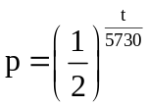
问题提出
1. 两个变量之间的相关关系的含义如何？成正相关和负相关的两个相关变量的散点图分别有什么特点？
自变量取值一定时，因变量的取值带有一定随机性的两个变量之间的关系.
正相关的散点图中的点散布在从左下角到右上角的区域，负相关的散点图中的点散布在从左上角到右下角的区域 .

Slide 3
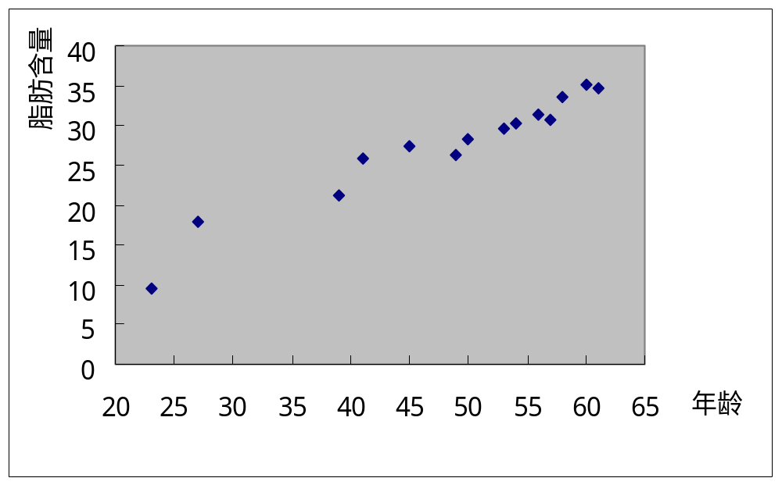
2.观察人体的脂肪含量百分比和年龄的样本数据的散点图，这两个相关变量成正相关.我们需要进一步考虑的问题是，当人的年龄增加时，体内脂肪含量到底是以什么方式增加呢？对此，我们从理论上作些研究.

Slide 4
回归直线及其方程

Slide 5

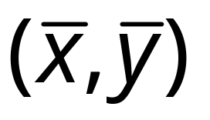
一.回归直线
思考1：一组样本数据的平均数是样本数据的中心，那么散点图中样本点的中心如何确定？它一定是散点图中的点吗？

Slide 6
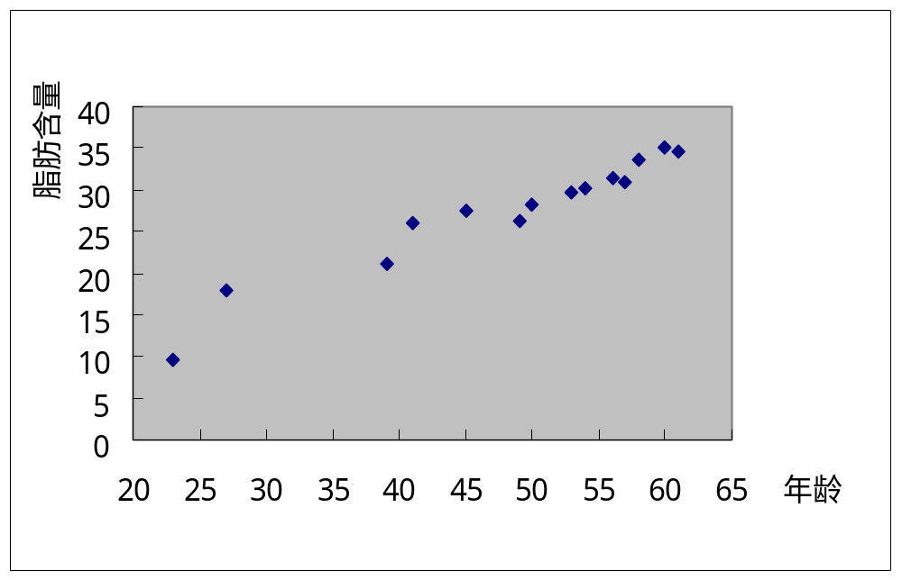
思考2：在各种各样的散点图中，有些散点图中的点是杂乱分布的，有些散点图中的点的分布有一定的规律性，年龄和人体脂肪含量的样本数据的散点图中的点的分布有什么特点？
这些点大致分布在一条直线附近.

Slide 7
思考3：如果散点图中的点的分布，从整体上看大致在一条直线附近，则称这两个变量之间具有线性相关关系，这条直线叫做回归直线.对具有线性相关关系的两个变量，其回归直线一定通过样本点的中心吗？
一定

Slide 8
思考4：对一组具有线性相关关系的样本数据，你认为其回归直线是一条还是几条？

Slide 9
思考5：在样本数据的散点图中，能否用直尺准确画出回归直线？借助计算机怎样画出回归直线？

Slide 10
二.回归方程
在直角坐标系中，任何一条直线都有相应的方程，回归直线的方程称为回归方程.对一组具有线性相关关系的样本数据，如果能够求出它的回归方程，那么我们就可以比较具体、清楚地了解两个相关变量的内在联系，并根据回归方程对总体进行估计.

Slide 11
思考1：回归直线与散点图中各点的位置应具有怎样的关系？
整体上最接近

Slide 12
思考2：对于求回归直线方程，你有哪些想法？

Slide 13
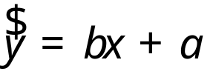
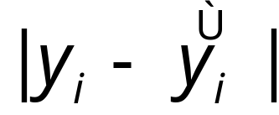
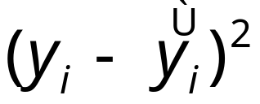
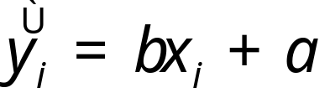
对一组具有线性相关关系的样本数据：(x₁，y₁)，(x₂，y₂)，…，(x_{n}，y_{n})，设其回归方程为 可以用哪些数量关系来刻画各样本点与回归直线的接近程度？
(x_{i}，y_{i})
(x₁， y₁)
(x_{n}，y_{n})
(x₂，y₂)
可以用 或 ，
其中 .

Slide 14
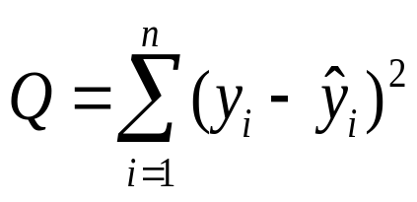
思考4：为了从整体上反映n个样本数据与回归直线的接近程度，你认为选用哪个数量关系来刻画比较合适？
(x_{i}，y_{i})
(x₁， y₁)
(x_{n}，y_{n})
(x₂，y₂)

Slide 15
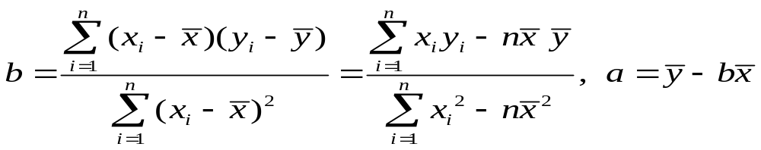

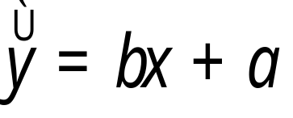
根据有关数学原理分析，当
时，总体偏差 为最小，这样
就得到了回归方程，这种求回归方程的方法叫做最小二
乘法.回归方程中，a，b的几何意义分别是什么？
b是回归方程的斜率， a 是截距.

Slide 16
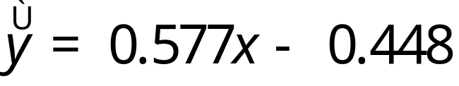
思考6：利用计算器或计算机可求得年龄和人体脂肪含量的样本
数据的回归方程为 ，由此我们可以根据
一个人个年龄预测其体内脂肪含量的百分比的回归值.若某人37
岁，则其体内脂肪含量的百分比约为多少？
20.9%

Slide 17
例题选讲
例 有一个同学家开了一个小卖部，他为了研究气温对热饮销售的影响，经过统计，得到一个卖出的饮料杯数与当天气温的对比表：
摄氏温度(℃） | -5 | 0 | 4 | 7 | 12
热饮杯数 | 156 | 150 | 132 | 128 | 130
15 | 19 | 23 | 27 | 31 | 36
116 | 104 | 89 | 93 | 76 | 54
（1）画出散点图；
（2）从散点图中发现气温与热饮杯数之 间关系的一般规律；
（3）求回归方程；
（4）如果某天的气温是2℃，预测这天卖出的热饮杯数.

Slide 18
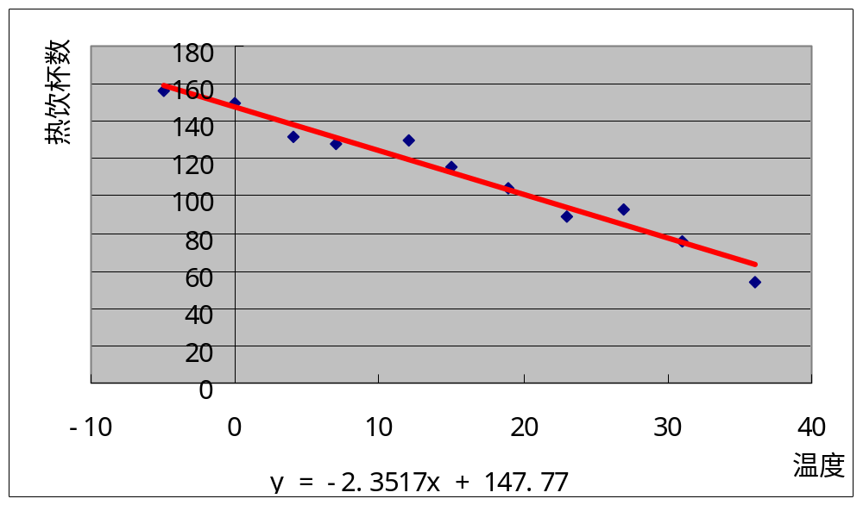
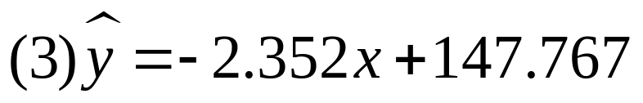
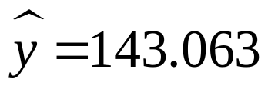
(2)气温与热饮销售杯数之间成负相关.
(4)当x=2时，

Slide 19
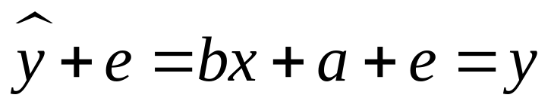
几点说明：
1.线性回归方程中的截距和斜率都是通过样本估计出来的，存在随机误差，这种误差可以导致预测结果的偏差，而且还会发现对已经出现的真实值与预测的值往往也不相符合.
2.即使截距和斜率的估计没有误差，也不可能百分之百地保证预测值与真实值很接近.
e是随机变量
3.相关关系的强与弱

Slide 20
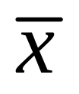

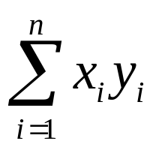
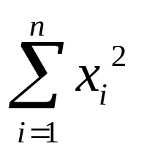
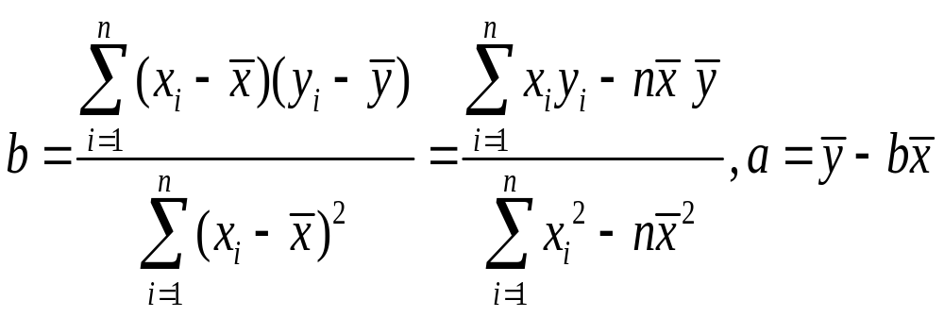
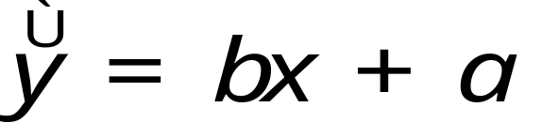
小结
1.求样本数据的线性回归方程，可按下列步骤进行：
第一步，计算平均数 ,
第二步，求和 ,
第三步，计算
第四步，写出回归方程

Slide 21
2.回归方程被样本数据惟一确定，各样本点大致分布在回归直线附近.对同一个总体，不同的样本数据对应不同的回归直线，所以回归直线也具有随机性.
3．回归分析：
对具有相关关系的两个变量进行统计分析的方法叫做回归分析.
通俗地讲，回归分析是寻找相关关系中非确定性关系的某种确定性(规律).
4.对于任意一组样本数据，利用上述公式都可以求得“回归方程”，如果这组数据不具有线性相关关系，即不存在回归直线，那么所得的“回归方程”是没有实际意义的.因此，对一组样本数据，应先作散点图，在具有线性相关关系的前提下再求回归方程.

Slide 22
作业：
P94习题2.3 A组：2，3.
B组：1.

